Slide 1
個人情報の保護に関する法律の改正に伴う白岡市における
個人情報保護制度の改正方針について
【説明事項】
・白岡市における個人情報保護制度の改正方針

Slide 2
目 次
目次
１ 改正個人情報保護法（以下「法」という。）の規定により条例で定める必要があ
る事項 ２
⑴ 手数料の額（保有個人情報） ２
⑵ 手数料の額（行政機関等匿名加工情報） ３
２ 法の規定により、必要に応じて条例で定めることができる事項 ４
⑴ 条例要配慮個人情報 ４
⑵ 不開示情報 ５
３ 法の規定により、条例で定めることが妨げられるものではない事項 ７
⑴ 個人情報取扱事務登録簿 ７
⑵ 開示決定等の期限 ８
⑶ 審議会の位置付け １０

Slide 3
目 次
目次
参考資料
参考１ １２
参考２ １４
参考３ １７

Slide 4
白岡市における個人情報保護制度の改正方針
１ 改正個人情報保護法（以下「法」という。）の規定により条例で定める必要がある事
項
⑴ 手数料の額（保有個人情報）
手数料の額は、実費の範囲内において条例で定める必要がある。
実費
開示請求の処理及び開示の実施のための事務における人件費、光熱費、消耗品
費、送付に要する費用等の費用をいう。
ア 根拠条文
イ 現在の運用

Slide 5
白岡市における個人情報保護制度の改正方針
白岡市個人情報保護条例においては、手数料は無料とし、写しの作成及び送付に
要する費用を徴収している（条例第２１条第１項及び第２項並びに条例施行規則第
９条）。ただし、経済的困難その他特別の理由があると認めるときは、減額又は減
免することができる。
ウ 改正方針（例）
・現在の運用と同様に、手数料を徴収せず、減額又は減免の規定を置く。
・手数料を新たに徴収し、減額又は減免の規定を置かない。

Slide 6
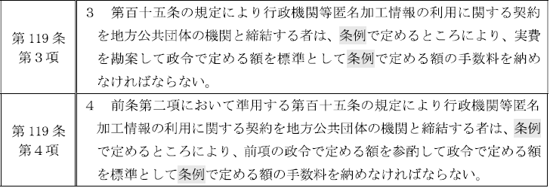
白岡市における個人情報保護制度の改正方針
⑵ 手数料の額（行政機関等匿名加工情報）
政令で定める額を標準として手数料の額を条例で定める必要がある。
行政機関等匿名加工情報
行政機関等が保有する個人情報を特定の個人を識別することができないように
加工し、かつ、当該個人情報を復元できないようにした情報（詳細については参
考１参照）
ア 根拠条文

Slide 7
白岡市における個人情報保護制度の改正方針
イ 現在の運用
行政機関等匿名加工情報に関する規定はない。
ウ 改正方針（例）
・行政機関等匿名加工情報の提案の募集（以下「募集」という。）はせず、手数
料の額は定めない。
・募集はしないが、手数料の額を定める。
・募集をし、手数料の額を定める。

Slide 8
白岡市における個人情報保護制度の改正方針
２ 法の規定により、必要に応じて条例で定めることができる事項
⑴ 条例要配慮個人情報
法で定める要配慮個人情報以外で、地域の実情等に応じて、条例により不当な差別
等の不利益が生じないよう配慮を要する個人情報を定めることができる。
要配慮個人情報
人種、信条、社会的身分、病歴、犯罪の経歴、犯罪により害を被った事実その
他の不当な差別等の不利益が生じないよう配慮を要する個人情報
ア 根拠条文

Slide 9
白岡市における個人情報保護制度の改正方針
イ 現在の運用
現在の条例は、法を根拠としない市独自の条例であることから条例要配慮個人情
報に関する規定はないが、要配慮個人情報は、法と同様の内容の規定が存在する（
条例第第２条第３号）。
ウ 改正方針（例）
・白岡市の地域特性に応じた条例要配慮個人情報を定める。
・条例要配慮個人情報を定めない。

Slide 10
白岡市における個人情報保護制度の改正方針
⑵ 不開示情報
① 法が不開示情報としているが、地方公共団体の情報公開条例が開示する情報と
して定めている情報
② 地方公共団体の情報公開条例で不開示情報とされているが、法が不開示情報と
していない情報
①及び②について、個人情報保護制度と情報公開制度の情報の取扱いの整合性を保
つため、条例で不開示情報を除外及び追加することができる。
不開示情報
開示請求等があった場合であっても開示しない情報であって、開示することに
よって、生命、健康、生活、財産その他個人の権利利益を害するおそれのある情
報

Slide 11
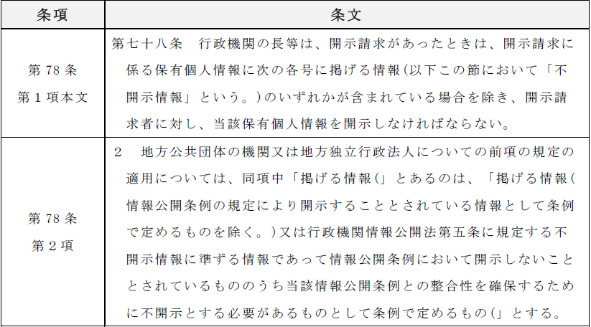
白岡市における個人情報保護制度の改正方針
ア 根拠条文

Slide 12
白岡市における個人情報保護制度の改正方針
イ 現在の運用
参考２参照
ウ 改正方針（例）
・不開示情報について別途定める。
・法の定める不開示情報のまま運用する。

Slide 13
白岡市における個人情報保護制度の改正方針
３ 法の規定により、条例で定めることが妨げられるものではない事項
⑴ 個人情報取扱事務登録簿
法により作成及び公表を義務付けられている個人情報ファイル簿以外に、個人情報
取扱事務登録簿の作成及び公表について、条例で定めることができる。
個人情報ファイル（簿）
一定の事務の目的を達成するために特定の保有個人情報を体系的に構成したも
の（参考３参照）
個人情報取扱事務登録簿
個人情報ファイル簿とは別の個人情報の保有の状況に関する事項を記載した帳
簿（個人情報を取り扱う事務単位で作成された帳簿等をいう。）
ア 根拠条文

Slide 14
白岡市における個人情報保護制度の改正方針
イ 現在の運用
個人情報取扱事務登録簿に関する規定なし。ただし、個人情報ファイル簿につい
ては規定している（条例第２条第１３号、第７条及び条例施行規則第２条。様式に
ついては、参考３参照）。
ウ 改正方針（例）
・個人情報取扱事務登録簿を作成する。
・個人情報ファイル簿のみ作成する。

Slide 15
白岡市における個人情報保護制度の改正方針
⑵ 開示決定等の期限
開示決定等の期限については、法により次のとおり定められており、当該期限を短
縮する場合に限り、条例で期限を定めることができる。
開示（訂正・利用停止）請求・・・請求のあった日から３０日以内
※ 事務処理上の困難等の理由がある場合は、３０日まで延長可能
※ 大量の保有個人情報に関する開示請求があった場合は、６０日以内に相当の部
分について開示決定し、残りは、相当の期間内に開示決定を行う。
請求日 開示決定期限 延長期限 大量請求
（０日目） （３０日目） （６０日目） （相当の期間）

Slide 16
白岡市における個人情報保護制度の改正方針
ア 根拠条文
イ 現在の運用
開示（訂正・利用停止）請求を受理した日から起算して１５日以内（条例第１８
条第１項）
※ やむを得ない理由がある場合は、延長可能（日数に関する規定なし）
請求日 開示決定期限 延長
（１日目） （１５日目） （具体的な日数なし）

Slide 17
白岡市における個人情報保護制度の改正方針
cf）期間の起算について
期間計算に初日を入れないという初日不算入の原則（民法第１４０条）に則り
法の表現は、 「請求のあった日から３０日以内」となっており、請求日の翌日を
１日目として期間の計算を行っているのに対し、市の条例では、「請求を受理し
た日から起算して１５日以内」となっており、請求日を初日とする旨を明記して
いることから、請求日を１日目として期間の計算を行っている。
よって、市の条例を法の表現に合わせると「請求のあった日から１４日以内」
となる。
※ 国の示すガイドライン等において、期間を短縮するに当たっては、法の表
現に合わせるよう記載されている。
ウ 改正方針（例）

Slide 18
白岡市における個人情報保護制度の改正方針
・市の条例に合わせて短縮する。
開示（訂正・利用停止）請求・・・請求のあった日から１４日以内
※ 事務処理上の困難等の理由がある場合は、３０日まで延長可能
※ 大量の保有個人情報に関する開示請求があった場合は、４４日以内に相当
の部分について開示決定し、残りは、相当の期間内に開示決定を行う。
請求日 開示決定期限 延長期限 大量請求
（０日目） （１４日目） （４４日目） （相当の期間）
・法の定める期限から短縮しない。

Slide 19
白岡市における個人情報保護制度の改正方針
⑶ 審議会の位置付け
国の示すガイドライン等は、従来、当市において実施していたような個人情報の取
得、利用、提供、オンライン結合等の類型的な諮問を要件とする条例を定めてはなら
ないとしている。そのため、法は、審議会への諮問を専門的な知見を聴くことが特に
必要である場合に限定して、条例で定めることができるとしている。
ア 根拠条文
イ 現在の運用
現在、審議会の意見を聴くこととされている事項及び当該事項に対する法の対応

Slide 20
白岡市における個人情報保護制度の改正方針
は次のとおり
① 要配慮個人情報の保管（法令等に定めがある場合を除く。条例第６条第２
項）
法の対応→要配慮個人情報が含まれている旨を個人情報ファイル簿に記載し、
公表する（法第７５条第１項及び第４項）。
② 本人以外からの個人情報の収集（法令等に定めがある場合等を除く。条例第
８条第２項第５号）
法の対応→制限なし
③ 個人情報の目的外利用又は外部提供（法令等に定めがある場合等を除く。条
例第９条第２項第６号）
法の対応→法令等に定めがある場合等に限る（法第６９条第１項）。
④ オンライン結合（法令等に定めのある場合を除く。条例第１１条第２号）
法の対応→制限なし

Slide 21
白岡市における個人情報保護制度の改正方針
⑤ 開示請求に対する不開示決定（法令等に定めのある場合等を除く。条例第１
３条第２項第４号）
法の対応→法に定める場合に限る（法第７８条第１項各号）。
⑥ 個人情報の保管等に関する市民からの相談（必要があると認めるとき。条例
第２６条第２項）
法の対応→規定なし
⑦ 個人情報を不適正に取り扱う事業者の公表（条例第２７条第５項）
法の対応→市の実施について規定なし（個人情報保護委員会が公表する。法第
１４８条第４項）
ウ 改正方針（例）
・個人情報に関して、現在実施している類型的な諮問がなくなることから、情報
公開・個人情報保護審議会を情報公開審議会とする。
・情報公開・個人情報保護審議会を存続させる。

